Slide 1
Modern Mantık
Öğr. Gör. Müjdat GÜNGÖR

Slide 2
12. ÇÖZÜMLEYİCİ ÇİZELGE YÖNTEMİ
Giriş
Bu bölümde çözümleyici çizelge yöntemi hakkında bilgiler verilecektir. Bu kapsamda ‘ve’, ‘veya’, ‘ise’, ‘ancak ve ancak’ eklemlerinin çözümleyici çizelge yoluyla nasıl ele alındığı gösterilip ardından çözümleyici çizelge aracılığıyla bir ifadenin geçerliliğinin nasıl denetlendiği anlatılacaktır.

Slide 3
12. ÇÖZÜMLEYİCİ ÇİZELGE YÖNTEMİ
12.1. Temel Tanımlar
Çözümleyici çizelge, daha önceki derslerde gördüğümüz çıkarım denetleme yöntemlerinden birisidir ve yaygın bir şekilde kullanılmaktadır. Niceleme mantığına da uygulanması tercih nedenlerinden birisidir.
Çözümleyici çizelgenin dayandığı temel ilke, verilen bir ifadenin eklemlerinin geometrik bir şekilde ayrıştırılmasıdır. Böylece bir çıkarımın denetlenmesi olanağı elde edilir. Bu ayrıştırma iki temel işlem aracılığıyla gerçekleşir. “Ve” ekleminin bileşenlerinin alt alta yazılması “veya” ekleminin ise bileşenlerinin bir çatal şeklinde açılımının yapılmasıdır.
Bu işlemlerde, hangi sürecin hangi ifadeye ait olduğunun belirlenmesi önemlidir. Bu sebeple bir işlemin, hangi ifadeye ait olduğunu belirlemek için numaralandırma yapılır.

Slide 4
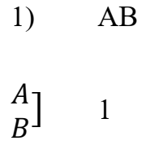
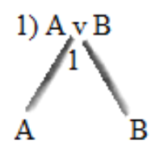
Yani:
şekilleri çözümleyici çizelgenin kullanılmasında en temel iki gösterimdir. Dikkat edilirse çözümlemesi yapılan ifadenin solundaki rakam çözümleme işlemine de yazılmıştır.

Slide 5
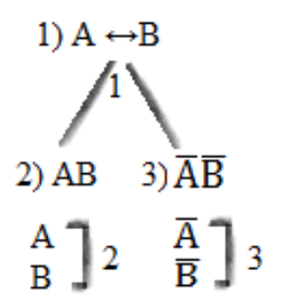
Diğer eklemlere, hep bu iki eklem cinsinden eşdeğerleri dikkate alınarak bu çözümleyici çizelge yöntemi uygulanır. Gerçekten de
A → B = 𝐴̅ ∨ B
A ↔B = AB ∨ 𝐴̅ 𝐵̅
∼(A→B) = A𝐵̅
∼(A ↔ B) = A𝐵̅ ∨ 𝐴̅B .
şeklindeki eşitlikler bize diğer eklemleri de “ve” ile “veya” eklemi cinsinden yazılabileceğini göstermektedir. Dolayısıyla → ve ↔ eklemlerini ˄ ile ∨ eklemleri cinsinden analiz etme olanağı elde edilmiş olmaktadır.
Bu durumda (A ↔ B) genel ifadesinin açılımı:

Slide 6
şeklinde olacaktır.
Bu açılımda dikkat edilirse her işlemin ait olduğu ifade yukarıda işaret edilen çerçevede numaralandırılmak suretiyle gösterilmiştir. Nitekim A ile B ifadelerinin alt alta yazılması, 2. işlem olarak gerçekleştirilmiş ve bu işlemin ait olduğu ifade (yani AB ifadesi) ayrı numara ile gösterilmiştir.
Bu esaslar çerçevesinde kullanılan çözümleyici çizelgenin amacı, yukarıda da işaret edildiği gibi, bir çıkarımın denetlenmesini sağlamaktır. Bu denetlemede esas amaç, çözümlemesi yapılan ifadenin içinde çelişik terimlerin olup olmadığını tespit etmektir.
Her çözümleme, aşağıda örneklerle çözüleceği gibi, bir “yol” oluşturur. Her “yol” kendi içinde p, q, r… gibi basit önermelerden oluşur. Diğer bir ifadeyle amaç, verilen ifadeyi çözümleyerek en yalın hâle yani p, q, r gibi temsilci harflerden oluşan birimlere ulaşmaktır. Bu amaca ulaşıldıktan sonra her “yol” üzerinde bulunan önerme temsilci harflerinin kendi aralarında çelişki olup olmadığına (yani p ve ∼p gibi çelişik ifadelerin olup olmadığına) bakılır. Eğer böyle bir çelişki bulunmuyorsa “o yol açıktır.” denilir. Aksi takdirde “yol kapalıdır.” şeklinde bir değerlendirme yapılır. Bu değerlendirme verilerin çıkarımın geçerli olup olmadığının tespitine bizi götürecektir.

Slide 7
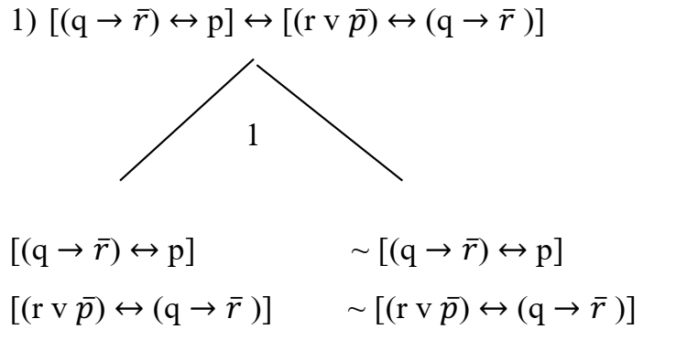
12.2. Temel Uygulamalar
Daha Önce ele alındığı gibi, çözümleyici çizelgenin önermeler mantığına uygulanmasında iki temel işlem yapılmaktadır. Bu işlemler, eğer verilen ifade A.B şeklinde ise ya da “ve” eklemine eş değer ise bu ifadenin çözümlenmesi bileşenlerini alt alta yazmak şeklinde gerçekleştirilmektedir.
Verilen ifade “A v B” şeklindeyse ya da ona eş değer ise çözümleyici çizelge çatal açma şeklinde gerçekleştirilir.
Çözümleyici çizelge işlemi önce verilen ifadenin ana eklemine uygulanır. Daha sonraki işlemlerde alt alta yazılmış ifadeler arasında basit olanları tercih etmek yerinde olacaktır.
Şimdi bir örnekle bu anlattıklarımızı uygulamalı olarak görelim.

Slide 8
Dikkat edilirse verilen ifadenin ana eklemi " ↔” olduğu için çözümleyici çizelge işlemi bu ekleme uygulanmış ve bu eklem AB v ˜A ˜B şeklindeki eşitlik çerçevesinde açılımı gerçekleştirilmiştir. Daha sonraki işlemler ise aşağıdaki gibi olacaktır. Yani:

Slide 9
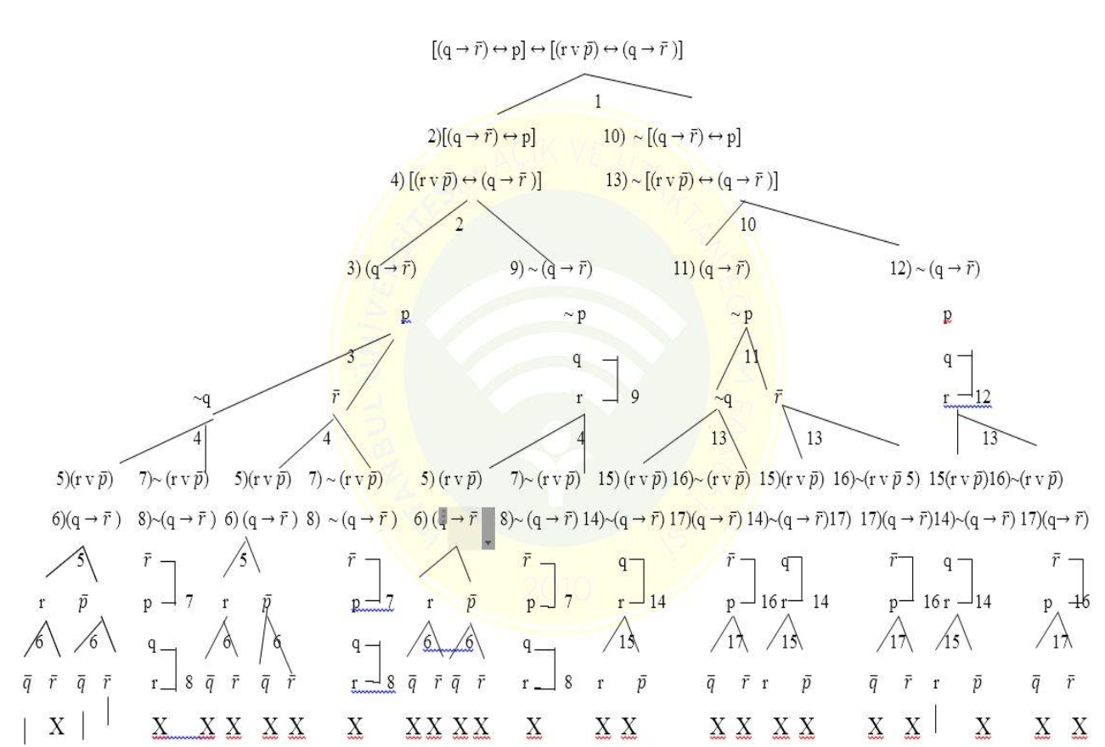

Slide 10
şeklinde tamamlarız. Bu işlemin en solunda bulunan yol (𝑞̅𝑟𝑞̅𝑝) terimlerinden oluşmaktadır. Daha önceki derste anlatıldığı gibi, bu yol, hemen üstünde yer alan p, q, r gibi temsilci harflerden (veya onların değillenmesinden) meydana gelmiştir.
Bir yol üstünde A ve ~A gibi iki çelişik bir ifade bulunduğunda yol kapalı olur. Yukarıdaki örnekte en soldaki dalda birbiriyle çelişik ifadeler bulunmadığından yol açıktır. Ancak ikinci yolda r ve ~r ifadeleri aynı yol üstünde bulunduklarından ikinci yol kapalıdır.
Bütün yollar kapalı (X) olduğunda ifadenin geçersiz olduğu anlaşılır. Ancak yukarıdaki örnekte 4 tane açık (/) yol olduğuna göre sonucun tutarlı olduğu anlaşılmaktadır.
Şimdi ikinci bir örnek aracılığıyla bu anlatılanları tekrar gözden geçirelim.

Slide 11
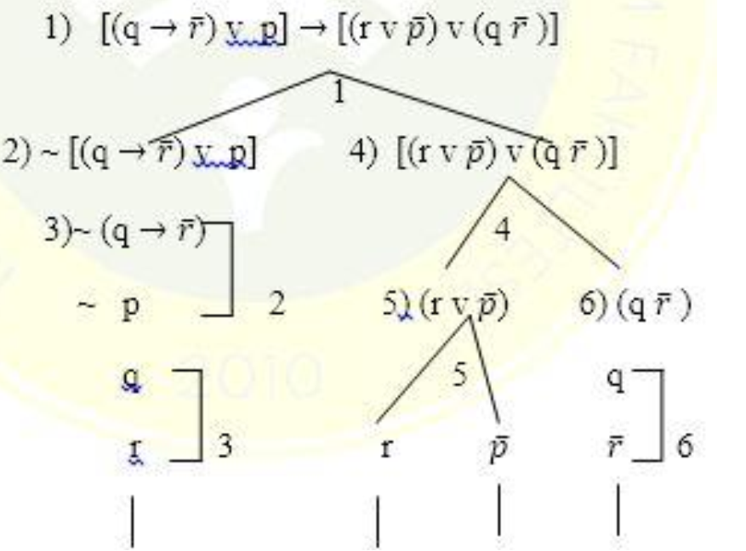

Slide 12
Verilen ifadenin ana eklemi “ise” olduğu için A → 𝐵 = ~ A V B eş değerliği gereği (1) nolu ifadenin açılımını yaparız. Daha sonra çatalın solundaki ifade De Morgan kuralı gereği “ve” eklemine eş değer olduğu için bileşenlerini alt alta yazarız ve tekrar çözümleyici çizelgeyi uygularız. Amaç, daha önce de işaret edildiği gibi, tüm eklemlerin elenerek temsilci harflere ulaşmaktır. Sonuçta bütün yollar açık olduğu için ifadenin tutarlı olduğu anlaşılır. Çözümleyici çizelge bir doğruluk tablosunun tüm değerleri hakkında bilgi veremeyebilir. Bu yüzden tüm yollar açık olsa da ifadenin geçerli olduğuna karar veremeyiz.

Slide 13
Bölüm Soruları
Eşdeğerlik kurallarına göre aşağıdakilerden hangisi çelişiktir?
a) ∃x Fx ve ~∀x ~ Fx
b) ∃x ~ Fx ve ∃x ~ Fx
c) ∀x ~ Fx ve ~∃x Fx
d) ∀x ~ Fx ve ∃x Fx
e) ~∃x Fx ve ∀x ~ Fx
2. Eşdeğerlik kurallarına göre aşağıdakilerden hangisi çelişiktir?
a) ∃x Fx ve ~∀x ~ Fx
b) ∃x~ Fx ve ∃x~ Fx
c) ∃x~ Fx ve ~∀x Fx
d) ∀x Fx ve ~∃x ~Fx
e) ~∃x Fx ve ∀x Fx

Slide 14
3. [∀𝑥(𝐶𝑥 . 𝐷𝑥) → ∼ ∀𝑥 (𝐶𝑥 . 𝐷𝑥)] 𝑣𝑒 [∼ ∀𝑥(𝐶𝑥 . 𝐷𝑥) v ∼∀𝑥 (𝐶𝑥 . 𝐷𝑥)] ifadeleri özdeş midir?
a) Özdeş
b) Geçerli değil
c) Özdeş değil
d) Belirsiz e) Hiçbiri
4. [∀𝑦 (𝐶𝑦 → 𝐷𝑦) → ∼ ∀𝑦 (𝐶𝑦 . 𝐷𝑦)] 𝑣𝑒 [∼ ∀𝑦 (𝐶𝑦 → 𝐷𝑦) v ∼ ∀𝑦 (𝐶𝑦 . 𝐷𝑦)] ifadeleri özdeş midir?
a) Belirsiz
b) Geçerli değil
c) Özdeş değil
d) Özdeş
e) Hiçbiri

Slide 15
5. [∀𝑦 (𝐶𝑦 v 𝐷𝑦) ↔ ∼ ∀𝑥 (𝐶𝑥 v 𝐷𝑥)] 𝑣𝑒 [∼ ∀𝑥 (𝐶𝑥 v 𝐷𝑥) ↔ ∀𝑦 (𝐶𝑦 v 𝐷𝑦)] ifadeleri özdeş midir?
a) Özdeş değil
b) Özdeş
c) Belirsiz
d) Geçerli değil
e) Hiçbiri
6. ∼ [∀𝑥(𝐶𝑥 v 𝐷𝑥) v ∼ ∀𝑦 (𝐶𝑦 v 𝐷𝑦)] 𝑣𝑒 [∼ ∀𝑥(𝐶𝑥 v 𝐷𝑥) . ∀𝑦 (𝐶𝑦 𝐷𝑦)] ifadeleri özdeş midir?
a) Geçerli
b) Geçerli değil
c) Özdeş
d) Özdeş değil
e) Hiçbiri

Slide 16
7. ∼ [∀𝑥(𝐶𝑥 v 𝐷𝑥) ↔ ∼ ∀𝑦 (𝐶𝑦 v 𝐷𝑦)] 𝑣𝑒 [∀𝑥(𝐶𝑥 . 𝐷𝑥) ∼ ∀𝑦 (𝐶𝑦 ↔ 𝐷𝑦)] ifadeleri özdeş midir?
a) Geçerli
b) Geçerli değil
c) Özdeş değil
d) Özdeş
e) Hiçbiri
8. [∼ ∃𝑥(𝐴𝑥 → 𝐵𝑥) ↔ ∀𝑦 (𝐶𝑦 v 𝐷𝑦)] 𝑣𝑒 [∼ ∀𝑦 (𝐶𝑦 v 𝐷𝑦) ↔ ∼ ∃𝑥(𝐴𝑥 →𝐵𝑥) ] ifadeleri özdeş midir?
a) Hiçbiri
b) Geçerli değil
c) Belirsiz
d) Özdeş
e) Özdeş değil

Slide 17
9. [∀𝑥(𝐶𝑥 v 𝐷𝑥) → ∼ ∀𝑦 (𝐶𝑦 v 𝐷𝑦)] 𝑣𝑒 [∼ ∀𝑥(𝐶𝑥 𝑣 𝐷𝑥) 𝑣 ∼∀𝑦 (𝐶𝑦 v 𝐷𝑦)] ifadeleri özdeş midir?
a) Hiçbiri
b) Geçerli değil
c) Özdeş değil
d) Özdeş
e) Geçerli
10. ∼ [∼ ∃𝑥(𝐴𝑥 → 𝐵𝑥) → ∀𝑦 (𝐶𝑦 v 𝐷𝑦)] 𝑣𝑒 [∼ ∀𝑦 (𝐶𝑦 v 𝐷𝑦) ∼ ∃𝑥(𝐴𝑥 →𝐵𝑥) ] ifadeleri özdeş midir?
a) Hiçbiri
b) Geçerli değil
c) Geçerli
d) Özdeş değil
e) Özdeş

